Slide 1


TRƯỜNG THPT XUÂN DIỆU
Kính chào quý thầy cô
Lớp: 12A1
GV : Nguyễn Thị Thanh Diệu

Slide 2
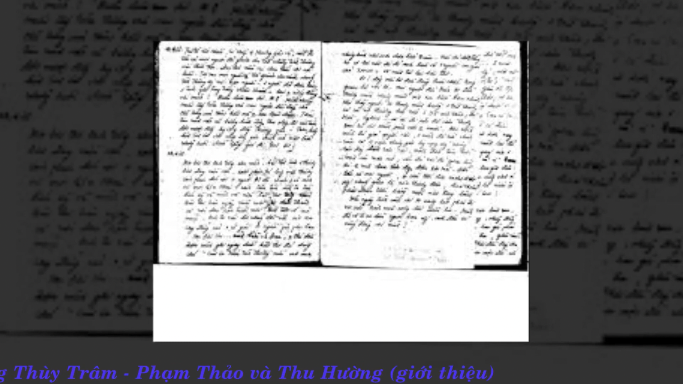

Slide 3


BÀI 3: NHẬT KÍ,
PHÓNG SỰ, HỒI KÍ
TIẾT 20: NHẬT KÍ ĐẶNG THÙY TRÂM
(Trích)
- Đặng Thùy Trâm -

Slide 4
NHẬT KÍ ĐẶNG THÙY TRÂM
1. Kiến thức thể loại
I. Tìm hiểu chung
2. Tác giả, tác phẩm
1. Sự kiện và những suy nghĩ, tâm trạng của tác giả
II. Đọc hiểu
văn bản
2. Đặc trưng của nhật kí qua đoạn trích
1. Nội dung
III. Tổng kết
2. Nghệ thuật

Slide 5
NHẬT KÍ ĐẶNG THÙY TRÂM
I. Tìm hiểu chung:
1. Kiến thức thể loại:

Slide 6
NHẬT KÍ ĐẶNG THÙY TRÂM
Đi tìm tri thức
A
B
- Nhật kí:
…………………………………………………………………………………………………………
- Phóng sự:
………………………………………………………………………………………………………….
- Hồi kí:
…………………………………………………………………………………………………………
Ghi chép kịp thời, cụ thể những sự việc, con người nhằm làm sáng tỏ trước công luận về vấn đề đặt ra từ bài viết. Vấn đề đó thường liên quan đến hoạt động và số phận của một hoặc nhiều người, có ý nghĩa thời sự đối với xã hội.
Ghi lại những sự kiện đã xảy ra trong quá khứ mà tác giả là người trực tiếp tham gia hoặc chứng kiến. Dù là những ghi chép cá nhân nhưng hồi kí cần bảo đảm tính khách quan, chính xác về sự kiện, nhân vật, thời gian, địa điểm…
Ghi chép theo thứ tự ngày, tháng về những sự kiện của đời sống mà tác giả là người trực tiếp tham gia hay chứng kiến, thường bộc lộ suy nghĩ, thái độ và đánh giá của người viết về con người, cuộc đời và chính bản thân mình.
B1.
B2.
B3.

Slide 7
NHẬT KÍ ĐẶNG THÙY TRÂM
a. Nhật kí, phóng sự, hồi kí
- Nhật kí ghi chép theo thứ tự ngày, tháng về những sự kiện của đời sống mà tác giả là người trực tiếp tham gia hay chứng kiến, thường bộc lộ suy nghĩ, thái độ và đánh giá của người viết về con người, cuộc đời và chính bản thân mình.
- Phóng sự ghi chép kịp thời, cụ thể những sự việc, con người nhằm làm sáng tỏ trước công luận về vấn đề đặt ra từ bài viết. Vấn đề đó thường liên quan đến hoạt động và số phận của một hoặc nhiều người, có ý nghĩa thời sự đối với xã hội.
- Hồi kí ghi lại những sự kiện đã xảy ra trong quá khứ mà tác giả là người trực tiếp tham gia hoặc chứng kiến. Dù là những ghi chép cá nhân nhưng hồi kí cần bảo đảm tính khách quan, chính xác về sự kiện, nhân vật, thời gian, địa điểm…

Slide 8
NHẬT KÍ ĐẶNG THÙY TRÂM
Đi tìm tri thức
A
B
- Điểm chung:
……………………………………………………………………………...
- Điểm riêng:
+ Nhật kí:
………………………………………………………………………………
+ Phóng sự:
………………………………………………………………………………
+ Hồi kí:
………………………………………………………………………………
B1.
Người viết kể lại những sự kiện dựa trên ấn tượng, hồi ức của cá nhân.
Kết hợp giữa tính phi hư cấu với một số thủ pháp nghệ thuật như miêu tả, trần thuật...
Người viết thường ghi lại sự kiện, cảm nghĩ “vừa mới xảy ra” của cá nhân, sử dụng hình thức trần thuật ngôi thứ nhất, số ít.
Người viết bám sát hiện thực đời sống, phát hiện những sự việc, vấn đề gay cấn, có ý nghĩa thời sự để điều tra, phỏng vấn, đối thoại, ghi chép...
B2.
B3.
B4.

Slide 9
NHẬT KÍ ĐẶNG THÙY TRÂM
b. Tính phi hư cấu và một số thủ pháp nghệ thuật trong nhật kí, phóng sự, hồi kí:
Điểm chung:
Đều có sự kết hợp giữa tính phi hư cấu với một số thủ pháp nghệ thuật như miêu tả, trần thuật...
Điểm riêng:
Nhật kí
Người viết thường ghi lại sự kiện, cảm nghĩ “vừa mới xảy ra” của cá nhân, sử dụng hình thức trần thuật ngôi thứ nhất, số ít.
Phóng sự
Người viết bám sát hiện thực đời sống, phát hiện những sự việc, vấn đề gay cấn, có ý nghĩa thời sự để điều tra, phỏng vấn, đối thoại, ghi chép...
Hồi kí
Người viết kể lại những sự kiện dựa trên ấn tượng, hồi ức của cá nhân.

Slide 10
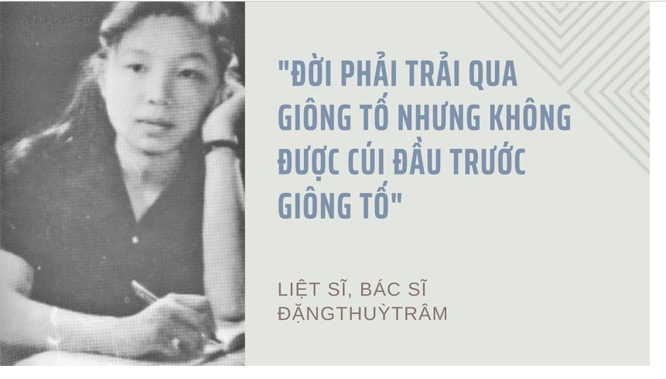
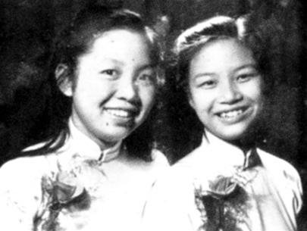
NHẬT KÍ ĐẶNG THÙY TRÂM
I. Tìm hiểu chung:
1. Kiến thức thể loại:
a. Nhật kí, phóng sự, hồi kí:
b. Tính phi hư cấu và một số thủ pháp nghệ thuật trong nhật kí, phóng sự, hồi kí:
2. Tác giả, tác phẩm:
a. Tác giả:

Slide 11
NHẬT KÍ ĐẶNG THÙY TRÂM
I. Tìm hiểu chung:
1. Kiến thức thể loại:
2. Tác giả, tác phẩm:
a. Tác giả:
- Đặng Thuỳ Trâm sinh năm 1942 trong một gia đình tri thức Hà Nội.
- Tốt nghiệp Đại học Y Hà Nội năm 1966, chị xung phong vào công tác chiến trường miền Nam trong những năm tháng khốc liệt của cuộc kháng chiến chống Mỹ cứu nước và được phân công phụ trách một bệnh viện ở huyện Đức Phổ, Quảng Ngãi để điều trị cho các thương binh.
- Ngày 22/6/1970, trong một chuyến công tác, chị bị địch phục kích và anh dũng hi sinh khi chưa đầy 28 tuổi.

Slide 12
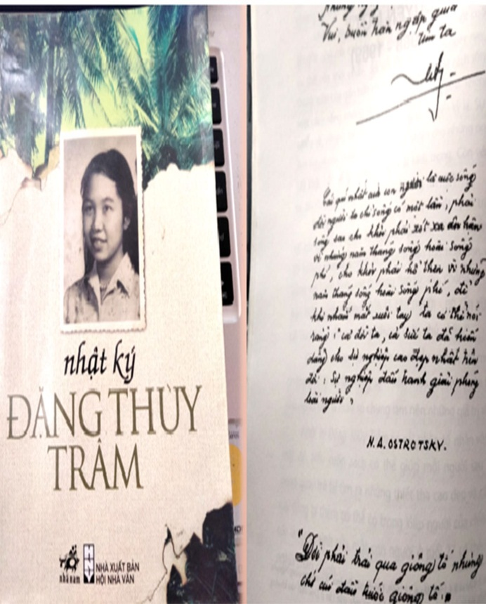
NHẬT KÍ ĐẶNG THÙY TRÂM
I. Tìm hiểu chung:
1. Kiến thức thể loại:
2. Tác giả, tác phẩm:
a. Tác giả:
b. Tác phẩm:
- Hoàn cảnh sáng tác: Được viết từ 1968 – 1970.
- Nội dung: Là những dòng ghi chép hằng ngày đầy chân thực của nữ bác sĩ Đặng Thùy Trâm về cuộc sống nơi tuyến đầu chống Mỹ cứu nước, về nỗi đau của dân tộc Việt Nam, về khát vọng hoà bình.

Slide 13

NHẬT KÍ ĐẶNG THÙY TRÂM
I. Tìm hiểu chung:
1. Kiến thức thể loại:
2. Tác giả, tác phẩm:
a. Tác giả:
b. Tác phẩm:
c. Đoạn trích:
- Thể loại: Nhật kí.
- Hình thức trần thuật ở ngôi thứ nhất.
- Bố cục đoạn trích: 3 phần
+ Phần 1: Những công việc hằng ngày bận rộn, khó khăn của bác sĩ Đặng Thùy Trâm trong hoàn cảnh chiến tranh.
+ Phần 2: Sự tiếc nuối tuổi xuân nhưng vẫn sẵn sàng chiến đấu vì tổ quốc của bác sĩ Đặng Thùy Trâm.
+ Phần 3: Nỗi xúc động khi nhận được thư của mẹ và sự nhớ thương của bác sĩ Đặng Thùy Trâm với gia đình, quê hương.

Slide 14
NHẬT KÍ ĐẶNG THÙY TRÂM
I. Tìm hiểu chung:
II. Đọc hiểu văn bản:
1. Sự kiện và những suy nghĩ, tâm trạng của tác giả:
Ngày | Sự kiện | Suy nghĩ của tác giả | Nhận xét của em về chủ thể trần thuật
20.7.1968
1.1..1970
19.5.1970
Nhóm 2, 3:
Hãy chỉ ra những sự kiện và suy nghĩ của tác giả được thể hiện trong từng phần văn bản và nêu nhận xét của em về chủ thể trần thuật.

Slide 15
NHẬT KÍ ĐẶNG THÙY TRÂM
Ngày
Sự kiện
Suy nghĩ của tác giả
Nhận xét về
chủ thể
trần thuật
Những ngày công tác bận rộn, nhiều chiến sĩ bị thương nặng.
- Công việc vô cùng vất vả, khó khăn nhưng bản thân đã đem hết tài năng, sức lực của mình để cống hiến cho cách mạng, hoàn thành khối công việc nặng nề trong khó khăn bằng tất cả tinh thần trách nhiệm.
- Đến lớp bằng cả tình thương của một người chị.
- Cảm phục những người anh hùng vô danh trên mảnh đất miền Nam đau thương, khói lửa.
Một nữ bác sĩ luôn nhiệt huyết với công việc, hết mình với lý tưởng, vừa có ý thức trách nhiệm với đất nước vừa giàu tình yêu thương với nhân dân, với đồng đội.
20.7.1968

Slide 16
NHẬT KÍ ĐẶNG THÙY TRÂM
Ngày
Sự kiện
Suy nghĩ của tác giả
Nhận xét về
chủ thể
trần thuật
Năm mới đến, tác giả thêm một tuổi đời.
- Tiếc nuối vì tuổi xuân qua đi trong khói lửa chiến tranh.
- Suy nghĩ về lý tưởng: Ước mơ đất nước được độc lập, tự do.
- Khích lệ bản thân sống trọn vẹn từng giây phút của niềm vui, hạnh phúc.
Một người có tâm hồn nhạy cảm, có lý tưởng cao đẹp, sẵn sàng cống hiến cho tổ quốc, luôn khát khao ngày đất nước được hòa bình.
1/1/1970

Slide 17
NHẬT KÍ ĐẶNG THÙY TRÂM
Ngày
Sự kiện
Suy nghĩ của tác giả
Nhận xét về
chủ thể
trần thuật
Ngày nhận được thư của mẹ.
- Xúc động khi nhận thư của mẹ, nhớ gia đình, nhớ người thân yêu, nhớ miền Bắc yêu thương.
- Khẳng định tinh thần chiến đấu mạnh mẽ của bản thân, tự hào là một chiến sĩ dũng cảm, can trường trong cuộc chiến đấu.
Một người con có tình yêu sâu nặng với gia đình, với quê hương và cũng là một chiến sĩ gan dạ trên chiến trường.
19/5/1970

Slide 18
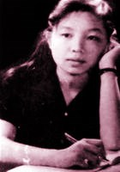
NHẬT KÍ ĐẶNG THÙY TRÂM
=> Đặng Thùy Trâm là một nữ bác sĩ, chiến sĩ nhiệt huyết, dũng cảm, gan dạ, có tình yêu thương sâu nặng với gia đình, với quê hương, có lý tưởng cao đẹp, sẵn sàng cống hiến cho tổ quốc. Bên cạnh đó, Đặng Thùy Trâm là một cô gái tuổi đôi mươi với những ước mơ bình dị, với những tình cảm, cảm xúc rất đời thường.

Slide 19
Nhật kí Đặng Thùy Trâm được viết trong những năm tháng nào?
Câu 1
A. Kháng chiến chống Pháp 1945-1954
B. Kháng chiến chống Mỹ 1968-1970
C. Kháng chiến chống Mỹ 1970-1972
D. Kháng chiến chống Mỹ 1972-1975

Slide 20
Tính xác thực của việc ghi chép hằng ngày được biểu hiện ở những yếu tố nào?
Câu 2
A. Rõ ràng về ngày, tháng, năm và sự kiện trong cuộc sống của người viết.
B. Rõ ràng về ngày, tháng và sự kiện trong cuộc sống của người viết.
C. Rõ ràng về tháng, năm và một sự việc trong cuộc sống của người viết.
D. Rõ ràng về sự kiện trong cuộc sống của người viết.

Slide 21
Công việc nữ bác sĩ Đặng Thùy Trâm là gì?
Câu 3
A. Phụ trách công việc của bệnh xá.
B. Điều trị cho thương binh.
C. Đào tạo các y tá để bổ sung cho mạng lưới y tế cách mạng các xã.
D. Tất cả các đáp án trên.

Slide 22
Điểm giống nhau về mặt nghệ thuật của các thể nhật kí, phóng sự, hồi kí là gì?
Câu 4
A. Kết hợp yếu tố hư cấu và phi hư cấu.
B. Tính phi hư cấu, miêu tả kết hợp trần thuật.
C. Tính phi hư cấu và mang yếu tố chính luận.
D. Trần thuật với ngôi thứ nhất, số ít.

Slide 23
Tình cảm nào của tác giả KHÔNG thể hiện trong đoạn trích?
Câu 5
A. Buồn vì tuổi xuân qua đi trong chiến tranh.
B. Nhớ nhà, nhớ người thân.
C. Khao khát được đi học.
D. Ước mơ đất nước được độc lập, tự do.

Slide 24

NHẬT KÍ ĐẶNG THÙY TRÂM
Vận dụng
 Theo em, đoạn trích “Nhật kí Đặng Thùy Trâm” có ý nghĩa như thế nào đối với thế hệ trẻ ngày nay.

Slide 25
NHẬT KÍ ĐẶNG THÙY TRÂM
2. Đặc trưng của nhật kí qua đoạn trích:
a. Tính phi hư cấu:
- Tính phi hư cấu được thể hiện qua các yếu tố:
+ Sự kiện có thực: Nhật kí ghi chép lại cuộc sống hàng ngày của một người nữ bác sĩ nơi chiến tuyến, những sự kiện, sự việc mà người viết đã trực tiếp tham gia và chứng kiến.
+ Thời gian cụ thể: Những sự kiện được ghi chép đều có ngày tháng cụ thể: ngày 20/7/1968, ngày 1/1/1970…

Slide 26
NHẬT KÍ ĐẶNG THÙY TRÂM
2. Đặc trưng của nhật kí qua đoạn trích:
a. Tính phi hư cấu:
+ Nhân vật có thực: Nhật kí ghi lại những trải nghiệm và sự kiện liên quan đến Đặng Thùy Trâm và những người xung quanh chị.
++ Chủ thể trần thuật là nữ bác sĩ Đặng Thuỳ Trâm, là con người có thật, trực tiếp tham gia, chứng kiến các sự việc và ghi chép lại.
++ Thuận, Liên, Xuân, Nghĩa… đều là nhân vật có thực.

Slide 27
NHẬT KÍ ĐẶNG THÙY TRÂM
2. Đặc trưng của nhật kí qua đoạn trích:
a. Tính phi hư cấu:
- Tác dụng của việc sử dụng tính phi hư cấu:
+ Câu chuyện trở nên chân thực, gần gũi.
+ Bảo đảm tính xác thực trong việc ghi chép những sự kiện, nhân vật của đời sống, tạo độ tin cậy đối với người đọc về những thông tin xác thực hằng ngày được người viết ghi lại.

Slide 28

NHẬT KÍ ĐẶNG THÙY TRÂM
2. Đặc trưng của nhật kí qua đoạn trích:
a. Tính phi hư cấu:
b. Sự kết hợp thủ pháp trần thuật và miêu tả:
- Thủ pháp trần thuật thể hiện ở việc tái hiện các sự kiện diễn ra theo trình tự thời gian:
+ Ngày 20.7.1968: Những ngày bận rộn trong công tác dồn dập, thương nặng, người ít, mọi người trong bệnh xá đều hết sức vất vả.
+ Ngày 1.1.1970: Thêm một tuổi đời…
+ Ngày 19.5.1970: Được thư mẹ…

Slide 29
NHẬT KÍ ĐẶNG THÙY TRÂM
2. Đặc trưng của nhật kí qua đoạn trích:
a. Tính phi hư cấu:
b. Sự kết hợp thủ pháp trần thuật và miêu tả:
- Thủ pháp miêu tả thể hiện ở việc khắc hoạ cụ thể khung cảnh của các sự việc; hình ảnh con người xuất hiện trong các sự kiện: “Đôi mắt người thương binh… cũng đã liền lại...”, “Thuận vừa mới khóc cha chết, hai chiếc tang còn nặng trên ngực nhưng nụ cười đã trở lại trên đôi môi nhợt nhạt – Thuận đã hát, đã cười, đã sôi nổi thảo luận”…

Slide 30
NHẬT KÍ ĐẶNG THÙY TRÂM
2. Đặc trưng của nhật kí qua đoạn trích:
a. Tính phi hư cấu:
b. Sự kết hợp thủ pháp trần thuật và miêu tả:
- Tác dụng của việc sử dụng kết hợp thủ pháp trần thuật và miêu tả:
+ Giúp việc miêu tả sự kiện và nhân vật trong nhật kí hiện lên cụ thể, sinh động: những dòng nhật kí hàng ngày của bác sĩ Đặng Thùy Trâm về công việc chữa trị các thương binh nơi chiến trường…
+ Khắc họa khung cảnh chiến đấu ác liệt nơi chiến trường.
+ Thể hiện được thái độ và đánh giá của người viết.
+ Giúp hiểu được về hoàn cảnh, tính cách nhân vật: một bác sĩ luôn hết mình vì công việc cứu chữa bệnh nhân và luôn cống hiến hết tài năng, sức lực của bản thân cho cách mạng.

Slide 31
NHẬT KÍ ĐẶNG THÙY TRÂM
III. Tổng kết:
1. Nội dung: Nhật kí đầy xúc động của bác sĩ - liệt sĩ Đặng Thùy Trâm đã tái hiện lại những ngày tháng chiến đầu đầy gian khổ của dân tộc ta trong những năm kháng chiến chống Mỹ. Lòng dũng cảm, tình yêu thương, tinh thần sẵn sàng cống hiến, hi sinh, quyết tâm theo lí tưởng của Đảng, dấn thân vào con đường đấu trang giải phóng dân tộc thống nhất đất nước của bác sĩ Đăng Thùy Trâm là một tấm gương sáng cho thế hệ trẻ noi theo.
2. Nghệ thuật:
- Lời văn giản dị ngôn từ mộc mạc, gần gũi, nhẹ nhàng.
- Đặc điểm của thể loại nhật kí: tính phi hư cấu, sự kết hợp giữa thủ pháp miêu tả với trần thuật trong văn bản khiến cho sự việc trở nên sinh động, cụ thể.

